Slide 1

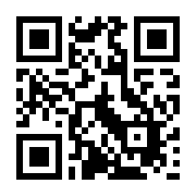
第７回
【専用サイト構築中】
https://hyo-digi.com/
202３/０１/2４ 19:00 ～ 2０:４0
オンライン開催（ZOOM）

Slide 2
本日の内容
～ 幹事あいさつ／山上幹事 ～
１．これまでの振り返り／西本
２．メンバーによるディスカッション／西本
（１）これまでの感想について
（２）今後、研究会で得たいこと
（３）来年度の運営方針について
３．役割分担／山上
４．その他の提案／楠田
進行：米田

Slide 3
１．これまでの振り返り／西本
令和４年度の研究した内容を再認識する

Slide 4
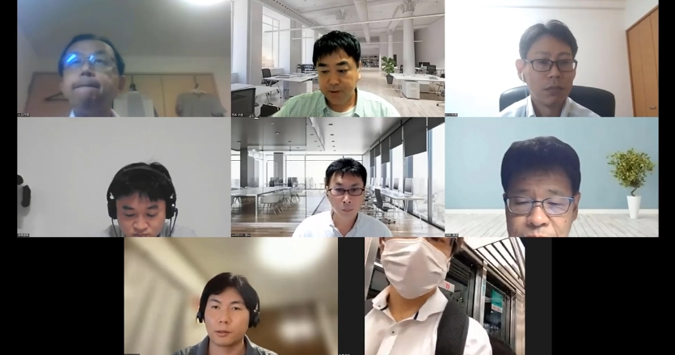
（１）7/19 オリエンテーション
調査研究報告書の説明
研究会の概要説明
自己紹介タイム
今後の研究会テーマ
→経営課題を解決できるツールとはなにか？
→生産管理システムは既成品か、独自開発か
→ノーコードツールの深堀りを進める

Slide 5
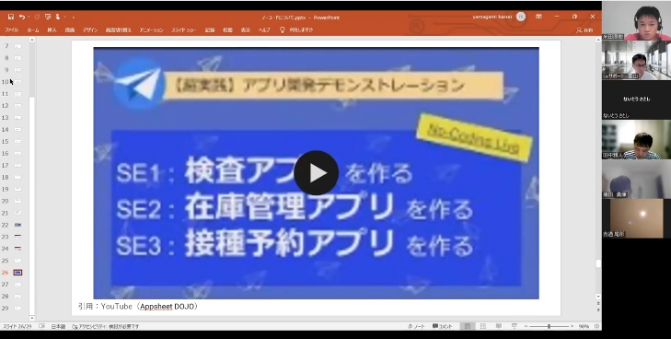
（２）8/23 ノーコードツール
ノーコードツールとは？
メリットとデメリット
導入のしかた
ツール紹介
→ノーコードツールはたくさん存在する
→導入コストは低いが、独自知識が最小限必要
→Google:AppSheet、サイボウズ:kintone、
Microsoft:PowerApps、zapier

Slide 6
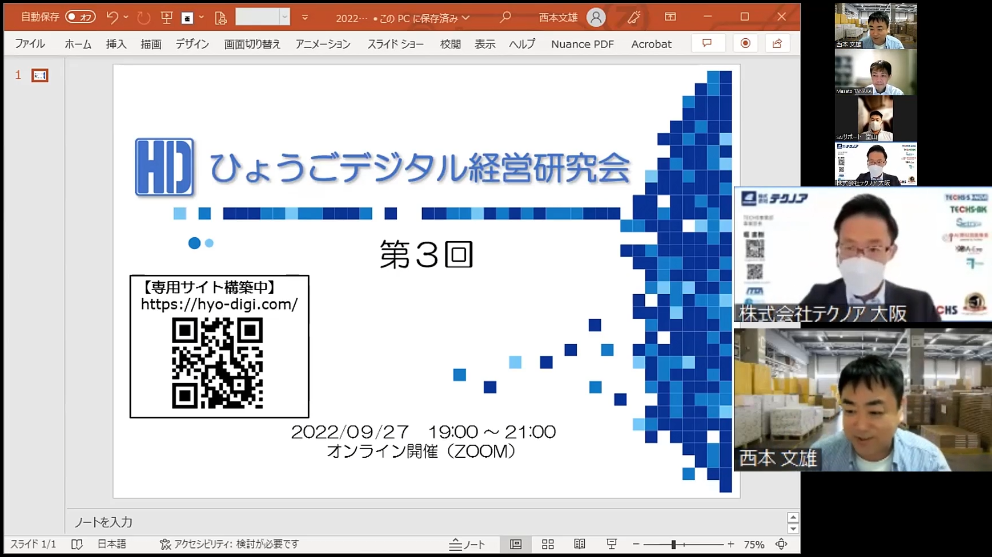
（３）9/27 『TECHS』シリーズ
㈱テクノア様より会社概要と
生産管理システムの解説
・導入への課題と独自ノウハウ
→業種特化のシステム構想と機能が特徴
→中小企業特有の課題を解決できる機能装備
→段階的に導入＝実績管理→見える化の戦略
→現場に合わせた機能の組み合わせを提案
→中小企業診断士より経営的アプローチを実施

Slide 7
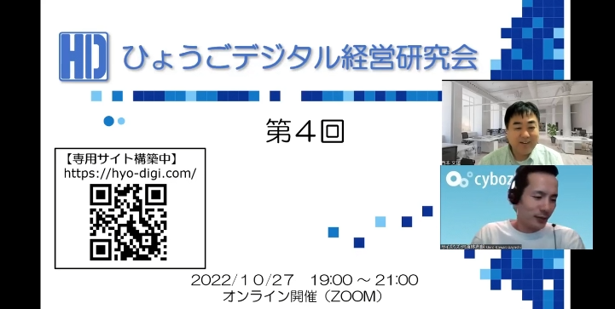
（４）10/25 『kintone』
サイボウズ㈱の会社概要と
Kintoneの概要説明
・導入への課題と独自ノウハウ
→日本語開発のハードルの低さ（リアルデモ）
→導入サポートとして対面開発の強烈さ
→スタートコストは安い（拡張が課題？）
→業務改善の具体的な手段として活用可能

Slide 8
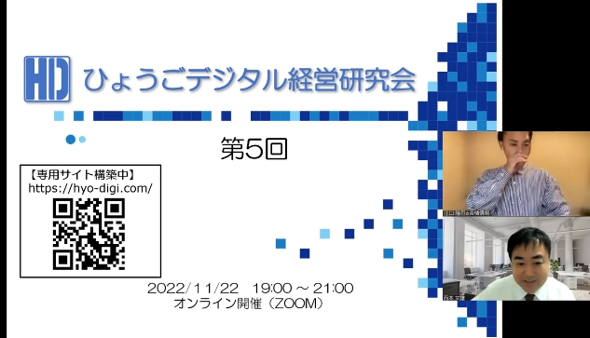
（５）11/22 『AppSheet』
吉積情報㈱様より会社概要と
AppSheetの解説
・導入への課題と独自ノウハウ
→グーグルのワークスペースとの親和性が高い
→自社の少人数であれば運用コストは格安！
→英語環境でもあり、相応の独自学習が必要
→独自に対面開発っぽい有償サポートも実施中
→有料だがデータベースを指定可能(拡張性高）

Slide 9
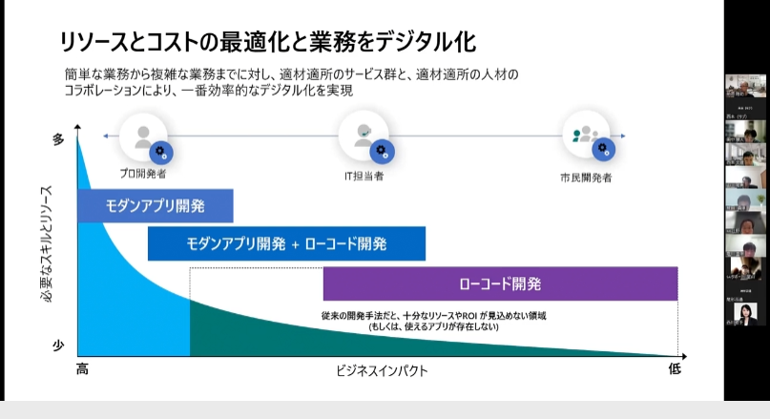
（６）12/27 『PowerApps』
日本ﾏｲｸﾛｿﾌﾄ㈱様より会社
概要とAppSheetの解説
・導入への課題と独自ノウハウ
→IT投資から外れる数の多いデジタル化が適応範囲
→PowerPointに似たUIで馴染みやすい開発環境
→データベースを指定可能（拡張性は高い）
→Power Platformを組合せるので運用費は高め
→ただし分析機能は製造業の改善には有効

Slide 10
（７）アンケート集計

Slide 11
（７）アンケート集計

Slide 12
（７）アンケート集計

Slide 13
（７）アンケート集計
＜（５）その他 ぜひ運営側への激励や感想などお一言お願いします♪＞
今後は中小企業支援にどのように活用できるかを検討していくことになると思いますが、より実践的な内容になるのではと楽しみにしております。今後ともよろしくお願いいたします。
３つのノーコードツールについて比較することができ、たいへん参考になりました。実践的な勉強会に参加でき、たいへんうれしく思います。引き続き、どうぞよろしくお願いいたします。
今回、マイクロソフトの方から直にお話しを聞けたのは大変貴重だったと思います。説明もわかりやすく、代理店より一段階上の視点からの説明だったのがさすが！と思いました。このような機会をいただきありがとうございます。
運営ありがとうございます。Google apps の概要と、できることできないことが分かってとても参考になりました。次回のpower app がどのようなものかも楽しみにしています。
いつもありがとうございます！素晴らしいコンテンツばかりだと感動しています！
今回はGoogleの代理店の方による説明を直接伺うことができて、大変参考になりました。このような方を見つけてきて登壇交渉していただきありがとうございます。
いつも素晴らしい企画ありがとうございます！
Kintoneを使ったことは今までなかったのですが、実際に使われている場面なども見ることができてとても参考になりました。また、前回のTECHSとの違いもわかりとても有意義でした。ありがとうございます。google と Microsoft も楽しみにしています。
今回のテーマは、ちょうどいま取り組んでいる支援内容と合致したもので、たいへん参考になりました。ありがとうございました。
中小製造業における生産管理システム対象業務内容について、たいへんよく理解できました。早速、ある製造会社の社長さんと、先日の学びをベースに、一歩突っ込んだ会話をすることができました。
システムベンダーさんから営業以外で直接話を聞ける機会はないので、今回は事例もお伺いでき大変参考になりました。圧倒的にベンダーさんのほうが事例をたくさんお持ちなので、貴重な機会だったと思います。このような機会を設定していただきありがとうございました。
運営いつもありがとうございます！
運営について、いつもありがとうございます。
ローコード・ノーコードの概要から各サービスの詳細、実践的なお話も聞けて２時間あっという間でした。
運営ありがとうございます！建設的な意見が多く学びになります！

Slide 14
（７）アンケート集計
＜（４）今後の希望テーマがあれば教えてください。＞
ローコード・ノーコードツールについて概要が理解できたので、実際に運用する際の使用感や要求されるIT知識などについて、比較をしていきたい。
ベンダー側の話だけでなく、活用している企業の話も聞いてみたい。使ってみて良かった点、悪かった点、苦労されたこと、など。研究だけでなく企業支援の参考になると思います。
活用事例をたくさん聞きたいです。
もう少し勉強したら実践パートもやってみたいです。
次回のkintoneについて、現在支援中の企業で活用の検討を進めているため、楽しみにしております。
デジタル化支援の事例紹介、デジタル化実践企業の事例が知りたいです。今回紹介いただいたのと同様なシステムは他にもあるので、テクノアの製品が良い、という風に偏らないように注意も必要だと思いました。ちなみに、よくTECHSの競合に上がるのがPolaris（ネクストサイエンス社）です。費用の関係でもう少し簡素なシステムを入れる場合もあります。
実際のシステムが動く所も見てみたいです！
ローコード・ノーコードサービスの比較表と、リアルな課題に対する各サービスを使ったモデルケースなどが作れればサービスに対する理解がかなり深まると思うので今後を楽しみにしています。
SMEの課題に対して、ノーコード導入のビフォーアフター実例が知りたいです。

Slide 15
２．メンバーによるディスカッション
／西本
令和５年度の研究したい方向性を考える

Slide 16
（１）これまでの感想について
ノーコードツールの理解が進んだ半面、どう中小企業支援に結びつけるか整理は課題
営業トーク以外の説明が聴け、デジタル化への意識に合わせた支援ができるようになった。
ツールの概略が理解できたのはよかった。今後は企業向けの提案に活かせる深堀りが必要。
毎回、本家本元から話しが聴ける。調査研究の結果の反面も意識するため実例。
新しい知識を得られたのはよかった。
本業が製造業でPowerAppsを使っている立場、導入はやったことがないので経営支援に活かす知識欲しい。
具体的な事例は知れたため情報提供までで、導入支援できるための理解が欲しいところ。
次は使う側の意見がそろそろ欲しいところ。
Kintoneを入ってはいるけど使ってない会社がいる。

Slide 17
（２）今後、研究会で得たいこと
具体的なデジタル支援事例（５）
中小企業への支援スキル・考え（２）
デジタル支援パッケージ案（４）
ユーザーの側・立場で評価・検証（２）
中小企業への提案資料（２）
ツールの比較表（２）
支援スキルマップ（１）
実際にツールをつかってみる（４）
事務系に使えるツールも知りたい（１）
中小企業が導入できる必要条件（１）
デジタルツールの価格調査（１）
企業側との交流会（１）
BIツールの活用方法（１）
年代・階層別のDX研修アイデア（１）

Slide 18
（３）来年度の運営方針について
これまでのご意見を参考にして、運営側で検討して再提案させていただきます。

Slide 19
３．役割分担／山上幹事
令和５年度の役割分担

Slide 20
（１）令和５年度 運営体制
ひょうごデジタル経営研究会
例会 | 月１回（第４火曜日） 原則オンライン |  | 常時オブザーバー参加者募集中
運営メンバー ６→8名 | 代 表 幹 事 会 計 広 報 事務局 | 堂山 一成 楠田 貴康、山上 和男 米田 直樹、（新：尾形 吉通） 松尾 健治、（新： 募集中 ） 西本 文雄
問合せ先 | 山上 和男 (やまがみ かずお） ＴＥＬ ： 090（3918）9750 Mail ： ymgmkzo@gmail.com

Slide 21
（２）令和５年度 情報発信体制
例会 | 内容 | 企画担当 | 月例レポート担当 | 自己紹介担当
4/25 | RPA | 楠田 |  | 堂山
5/23 | ChatGTP | 西本 |  | 山上
6/27 | ｵﾘｴﾝﾃｰｼｮﾝ | 堂山 |  | 楠田
7/25 |  |  |  | 米田
8/22 |  |  |  | 松尾
9/26 |  |  |  | 西本
１０/24 |  | 山上
１１/28 |  | 楠田
１２/26 |  | 西本
１/23 | 来年度検討会 | 堂山
２/27 | 懇親会
別途、運営側にて検討して再提案

Slide 22
４．その他の提案／楠田幹事
令和５年度の役割分担

Slide 23
（１）調査研究事業のご提案
1．目 的
本事業は、多くの中小企業者等が抱える今日的な課題について、その現状や問題点などを把握するために調査・研究を実施し、課題に対する具体的な改善策や指針等を地域社会や行政及び中小企業者等に提言することにより、地域社会や中小企業等の振興に貢献し、広く地域社会の発展に活用されるものとする。

Slide 24
（１）調査研究事業のご提案
【メリット】
・個人的な専門分野を短時間に深められること
・専門領域のスペシャリストの認知が広ること
・一緒にひとつの成果物をつくりあげる仲間ができること
【デメリット】
・時間や負荷がかかること
・報酬が出ないこと（活動予算は８０万円）
→今後、発信する機会を設けたい

Slide 25
（２）その他 決めておきたいこと
オフ会：懇親会の実施
日時：令和２月１８日（土）１８：３０～
場所：神戸近辺
※ 会場設定後、ご案内させていただきます。

